Slide 1
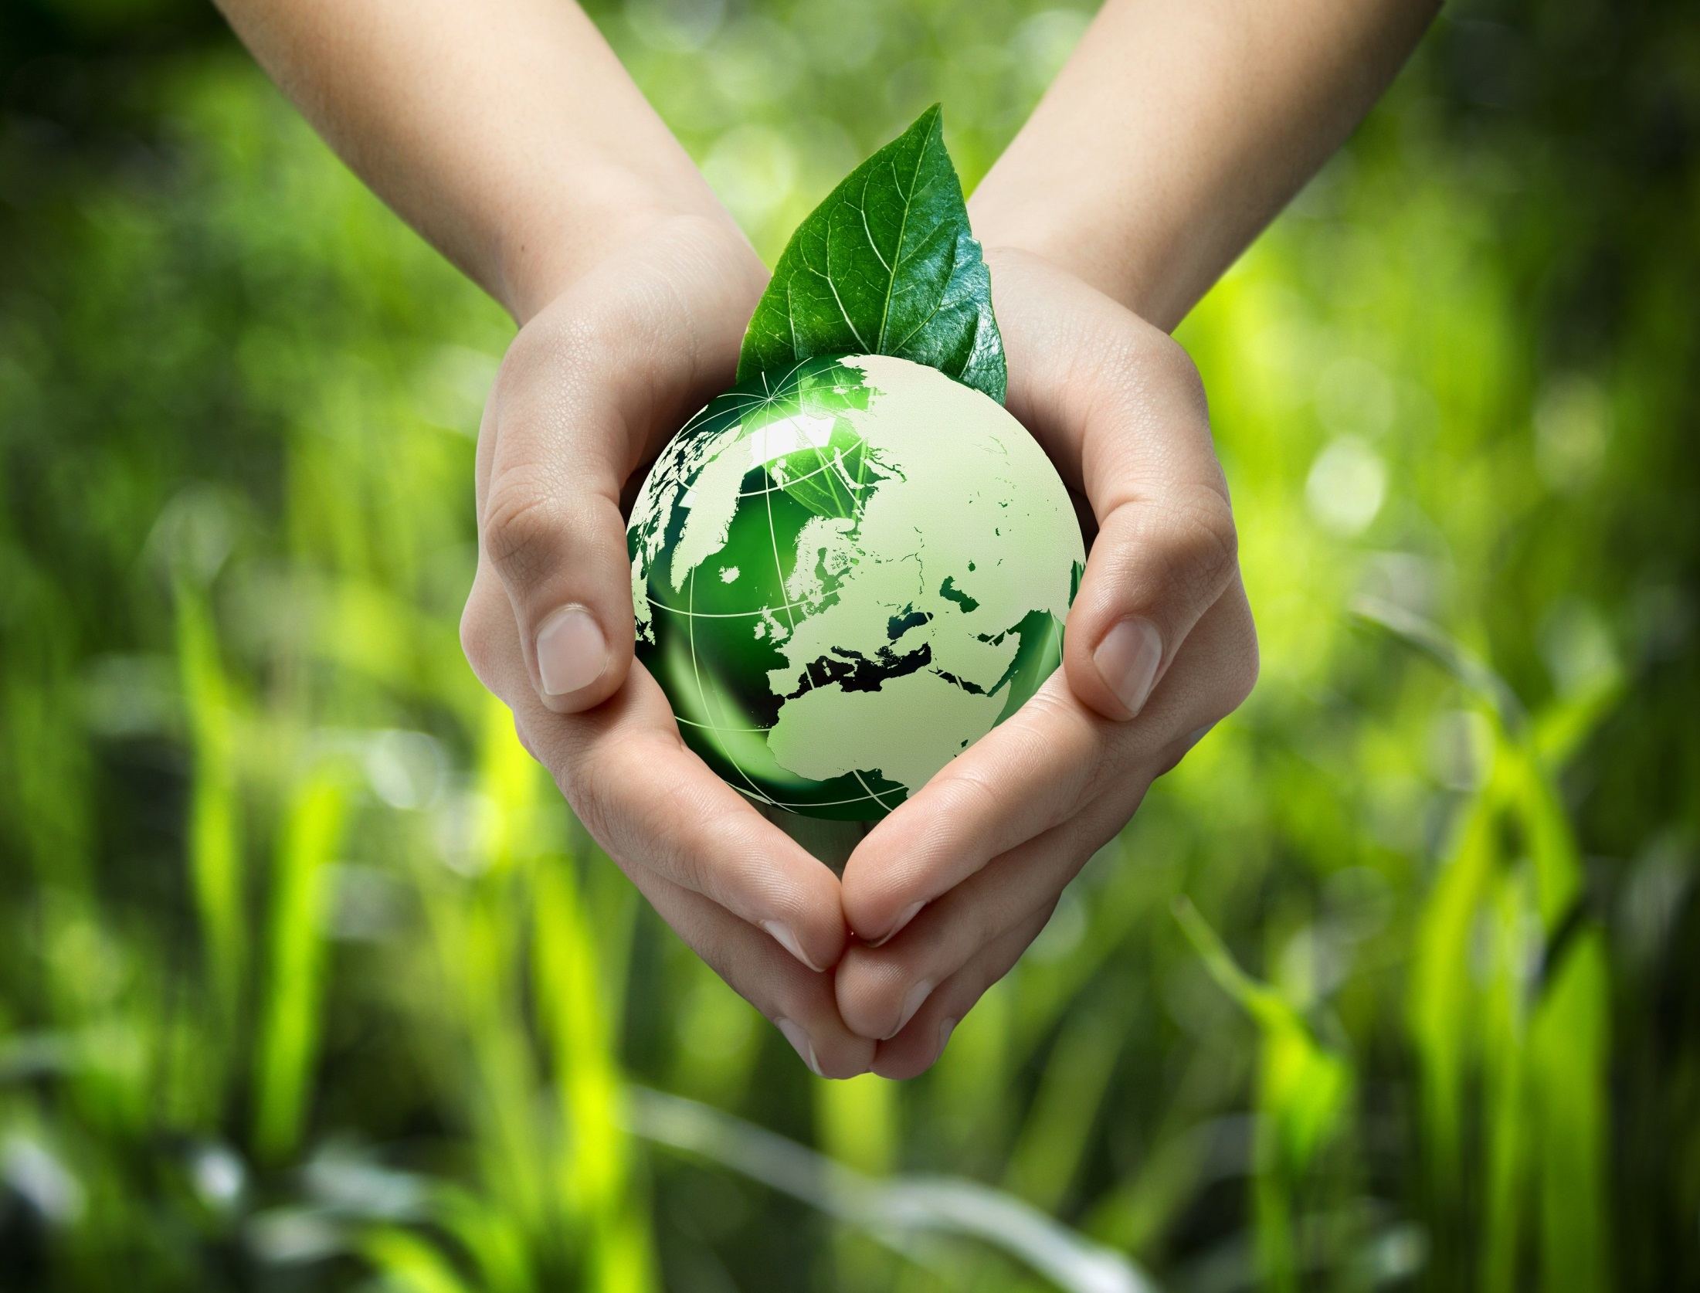
Экология.
«Чистая планета»
Всей семьёй сохраним природу!

Slide 2
Что такое планета?

Slide 3
Планета - это
небесное тело, которое движется вокруг звезды, имеет достаточно большую массу и близкую к шарообразной форму. Планеты не светятся самостоятельно, а лишь отражают свет от звезды. Планеты вращаются вокруг собственной оси и вокруг Солнца.

Slide 4
Поговорим о людях, которые заботятся об экологии.

Slide 5
Как экологи заботятся о нашей планете?
Они исследуют, изучают последствия жизни человека на нашей планете и дают оценку тому, как человек улучшил или ухудшил экологическую ситуацию вокруг нас.

Slide 6
Эколог.

Slide 8
Что такое природа?
Природа — всё то, что нас окружает и не сделано руками человека. К объектам природы относятся: Солнце, воздух, вода, почва, камни, все живые существа. А дома, машины, дороги, игрушки, одежда — это рукотворный мир. Всю природу делят на живую и неживую. Живая природа. Человек, животные, растения, грибы — это объекты живой природы (живые существа).

Slide 10
Какими будут последствия если мы забудем об экологии?

Slide 11
Грязный воздух

Slide 12
Заваленные мусором улицы

Slide 14
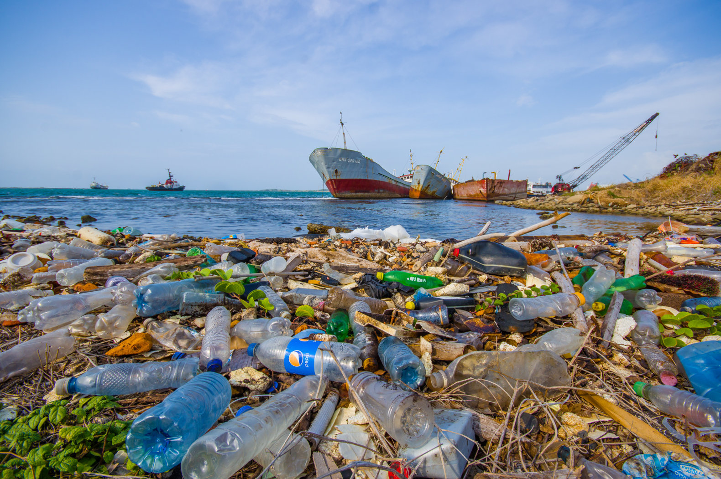

Slide 16
Изменение климата

Slide 17
Уничтожение растений.

Slide 18
Вымирание животных.

Slide 19
Как мы можем сохранить планету?

Slide 20
Сортировка мусора.

Slide 22
Субботники.

Slide 24
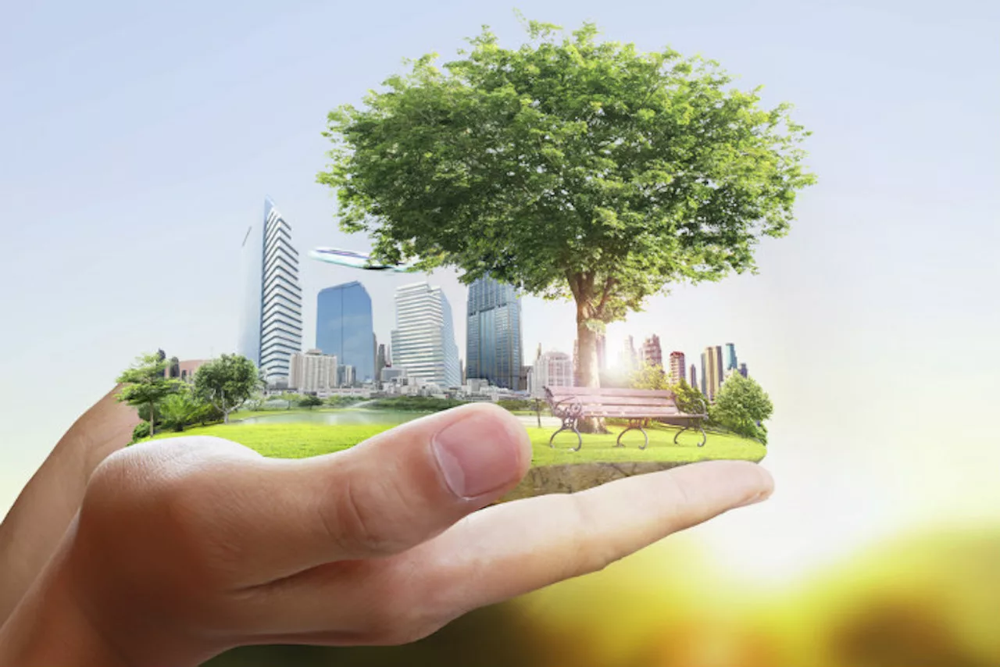
Сохраним свой дом вместе!
Сохраним свой дом вместе!

